Slide 1
Unidad I
Acondicionamiento físico y vida activa y saludable
Tercero año C
Profesores: Nicole Salazar
Eduardo cortés

Slide 2

Presentación de la unidad
Objetivo:
Ejecutar actividad física a diferentes intensidades para mejorar la condición física (resistencia, fuerza, velocidad y flexibilidad).

Slide 3
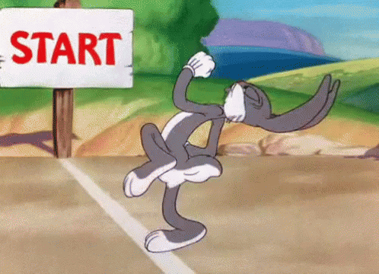
Rutina de ejercicios
Comenzaremos nuestra rutina preparando nuestro cuerpo:
1- Trotamos en nuestro puesto durante 3 minutos. (algo así)

Slide 4
2- Realizamos saltitos a pies juntos y alternando pies:
20 saltos con los pies juntos.
Descanso.
15 saltos pie izquierdo.
15 saltos pide derecho.
Con los ejercicios 1 y 2 aumentaremos nuestra temperatura corporal y nuestro cuerpo se prepara para el ejercicio más intenso que viene a continuación.

Slide 5
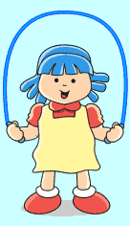
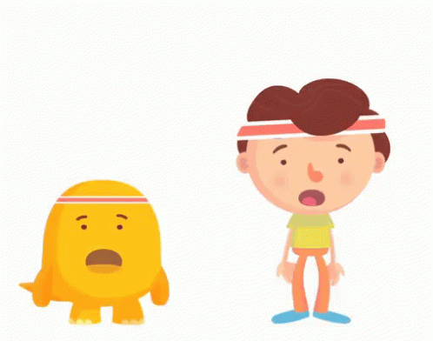
Imitamos el salto de una rana. (15 saltos)
Saltos levantando brazos y separar piernas. (15 saltos)
Saltar la cuerda 15 saltos. (si no tienes pon en el suelo una marca y salta a un lado y al otro)

Slide 6

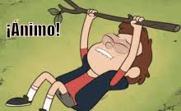
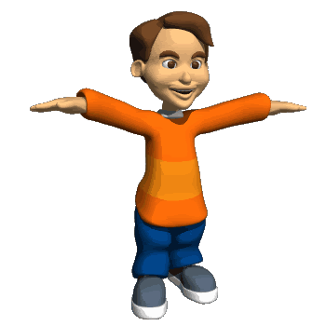
Camina apoyando manos y pies en el suelo durante 30 segundos.
Ocupa el palo de la escoba para realizar el siguiente ejercicio durante 30 segundos.
Extiende brazos a los costados y realiza círculos durante 30 segundos.
Descansa.
Toma agua y repite los ejercicios anteriores 1 vez más!

Slide 7
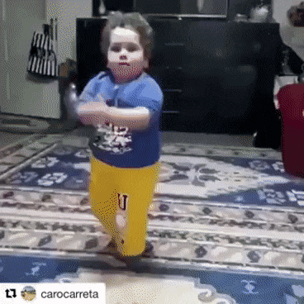

Para finalizar te invito a escoger tu música favorita y bailar durante 10 minutos.

Slide 8
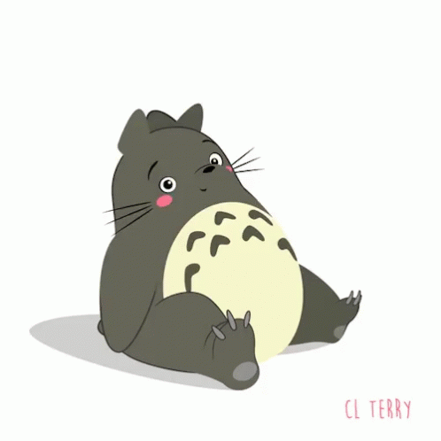
Elongación
Finalizamos elongando los músculos de nuestro cuerpo.
Piernas extendidas juntas y tocar las puntas de los pies durante 15 segundos, mantienes la posición.
Realizar lo mismo pero primero a tocar la punta de pie derecho y luego el izquierdo.

Slide 9

Atento!
Estos ejercicios los debes realizar 3 veces a la semana.
En tu cuaderno debes llevar un registro de los días que los realizas.

